Slide 1
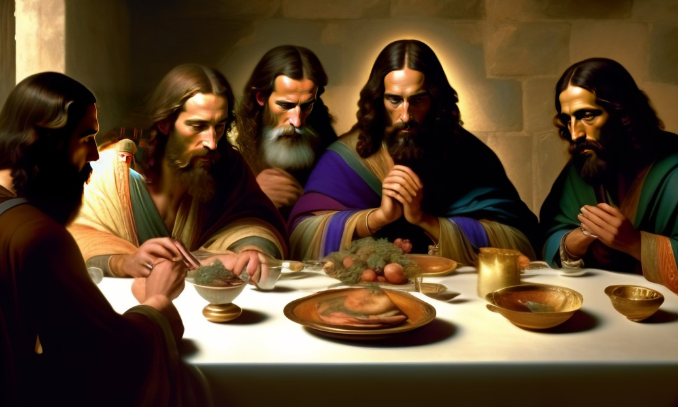
La última cena
En esta imagen se nos muestra la última cena de Jesús con sus apóstoles antes de que lo capturen, allí anuncia la traición de uno de ellos.

Slide 2
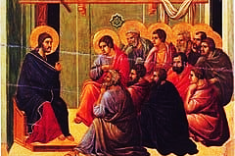
Despedida de Jesús con sus apóstoles
Jesús aparece aquí despidiéndose de sus apóstoles y dándoles la misión de difundir la palabra de Dios al pueblo, antes de ascender al cielo

Slide 3
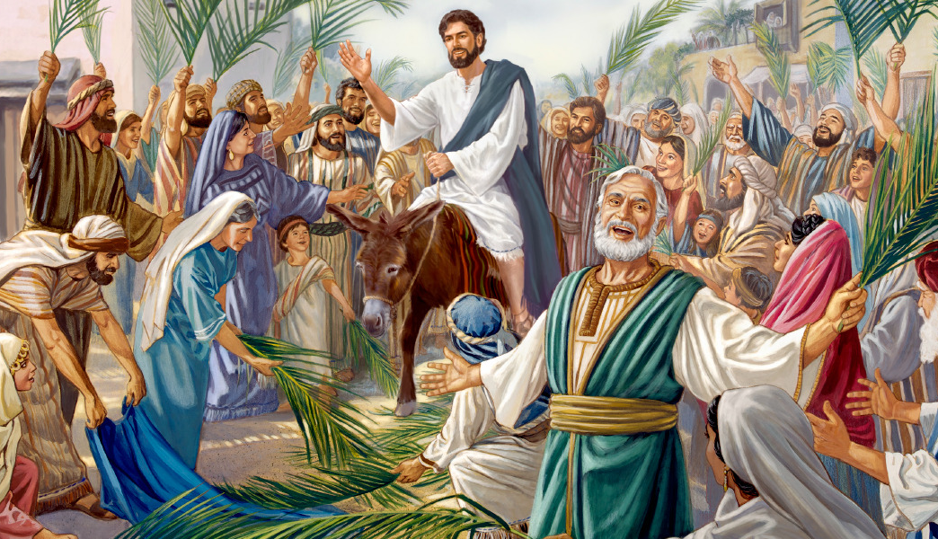
La llegada de Jesús a Jerusalén
Vemos en esta imagen a Jesús llegando a Jerusalén en un asno, mostrándose como un salvador humilde y pacífico, siendo recibido por todo el pueblo con alegría y cariño.

Slide 4
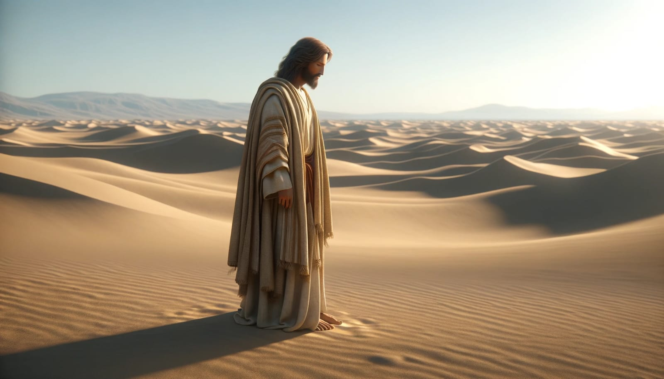
Los 40 días de Jesús en el desierto
En esta imagen vemos el desierto donde Jesús permaneció 40 días para orar, ayunar, y enfrentar las tentaciones, este tiempo lo conocemos como cuaresma.

